Slide 1
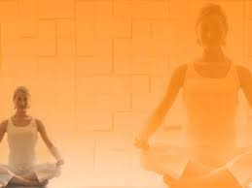
Йогатерапия для пожилых людей, как метод реабилитации и поддержания здорового образа жизни

Slide 2
ЦЕЛЬ ДАННОЙ ПРАКТИКИ:
поддержать и укрепить здоровье
при помощи выполнения
определенных асан (положений),
пранаям (дыхания) и
шавасаны (расслабления)

Slide 3
Задачи:
Избавление от стресса, бессоницы, психологического
перенапряжения
2.Избавление от тяжести и боли в спине, суставах, мышцах
3.Увеличение силы, равновесия и гибкости
4.Улучшение фигуры

Slide 4
Практика йогатерапии действует в нашем центре
с сентября 2023 года.
За этот год к нам обратилось 32 человека,
из них 12 человек занимается на
постоянной основе в центре,
20 человек получили консультации и комплексы,
которые
успешно практикуют дома

Slide 5
Йогатерапию проводит дипломированный инструктор йоги
со стажем работы более трех лет.
Специалист постоянно повышает свою квалификацию.

Slide 6
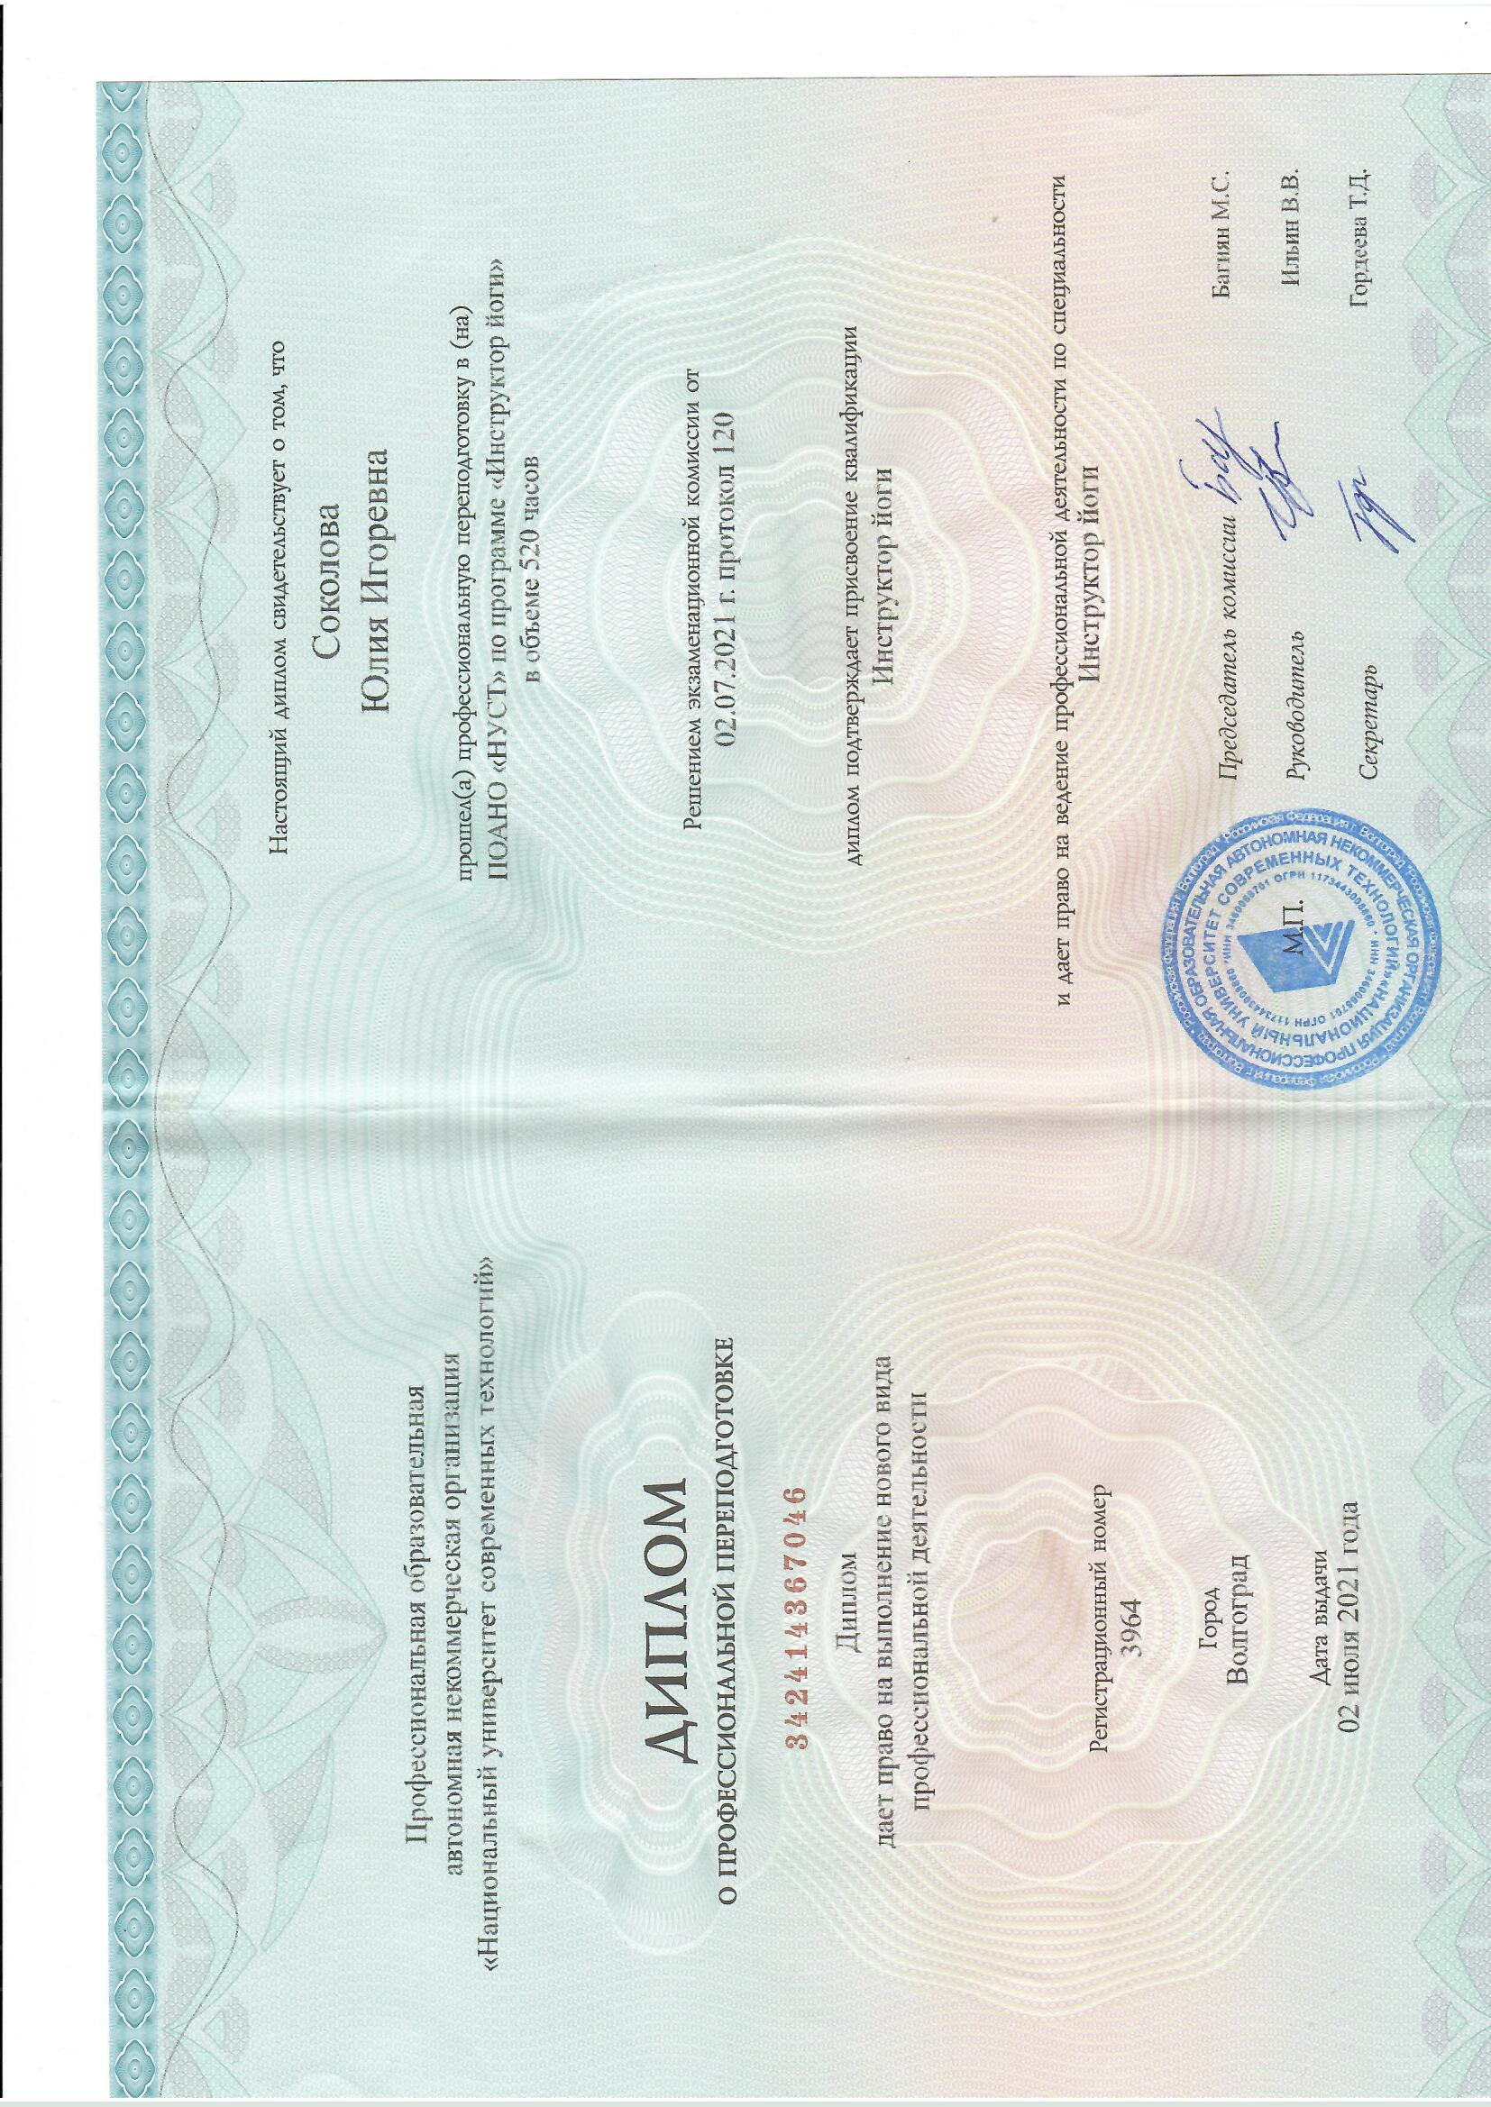

Slide 7
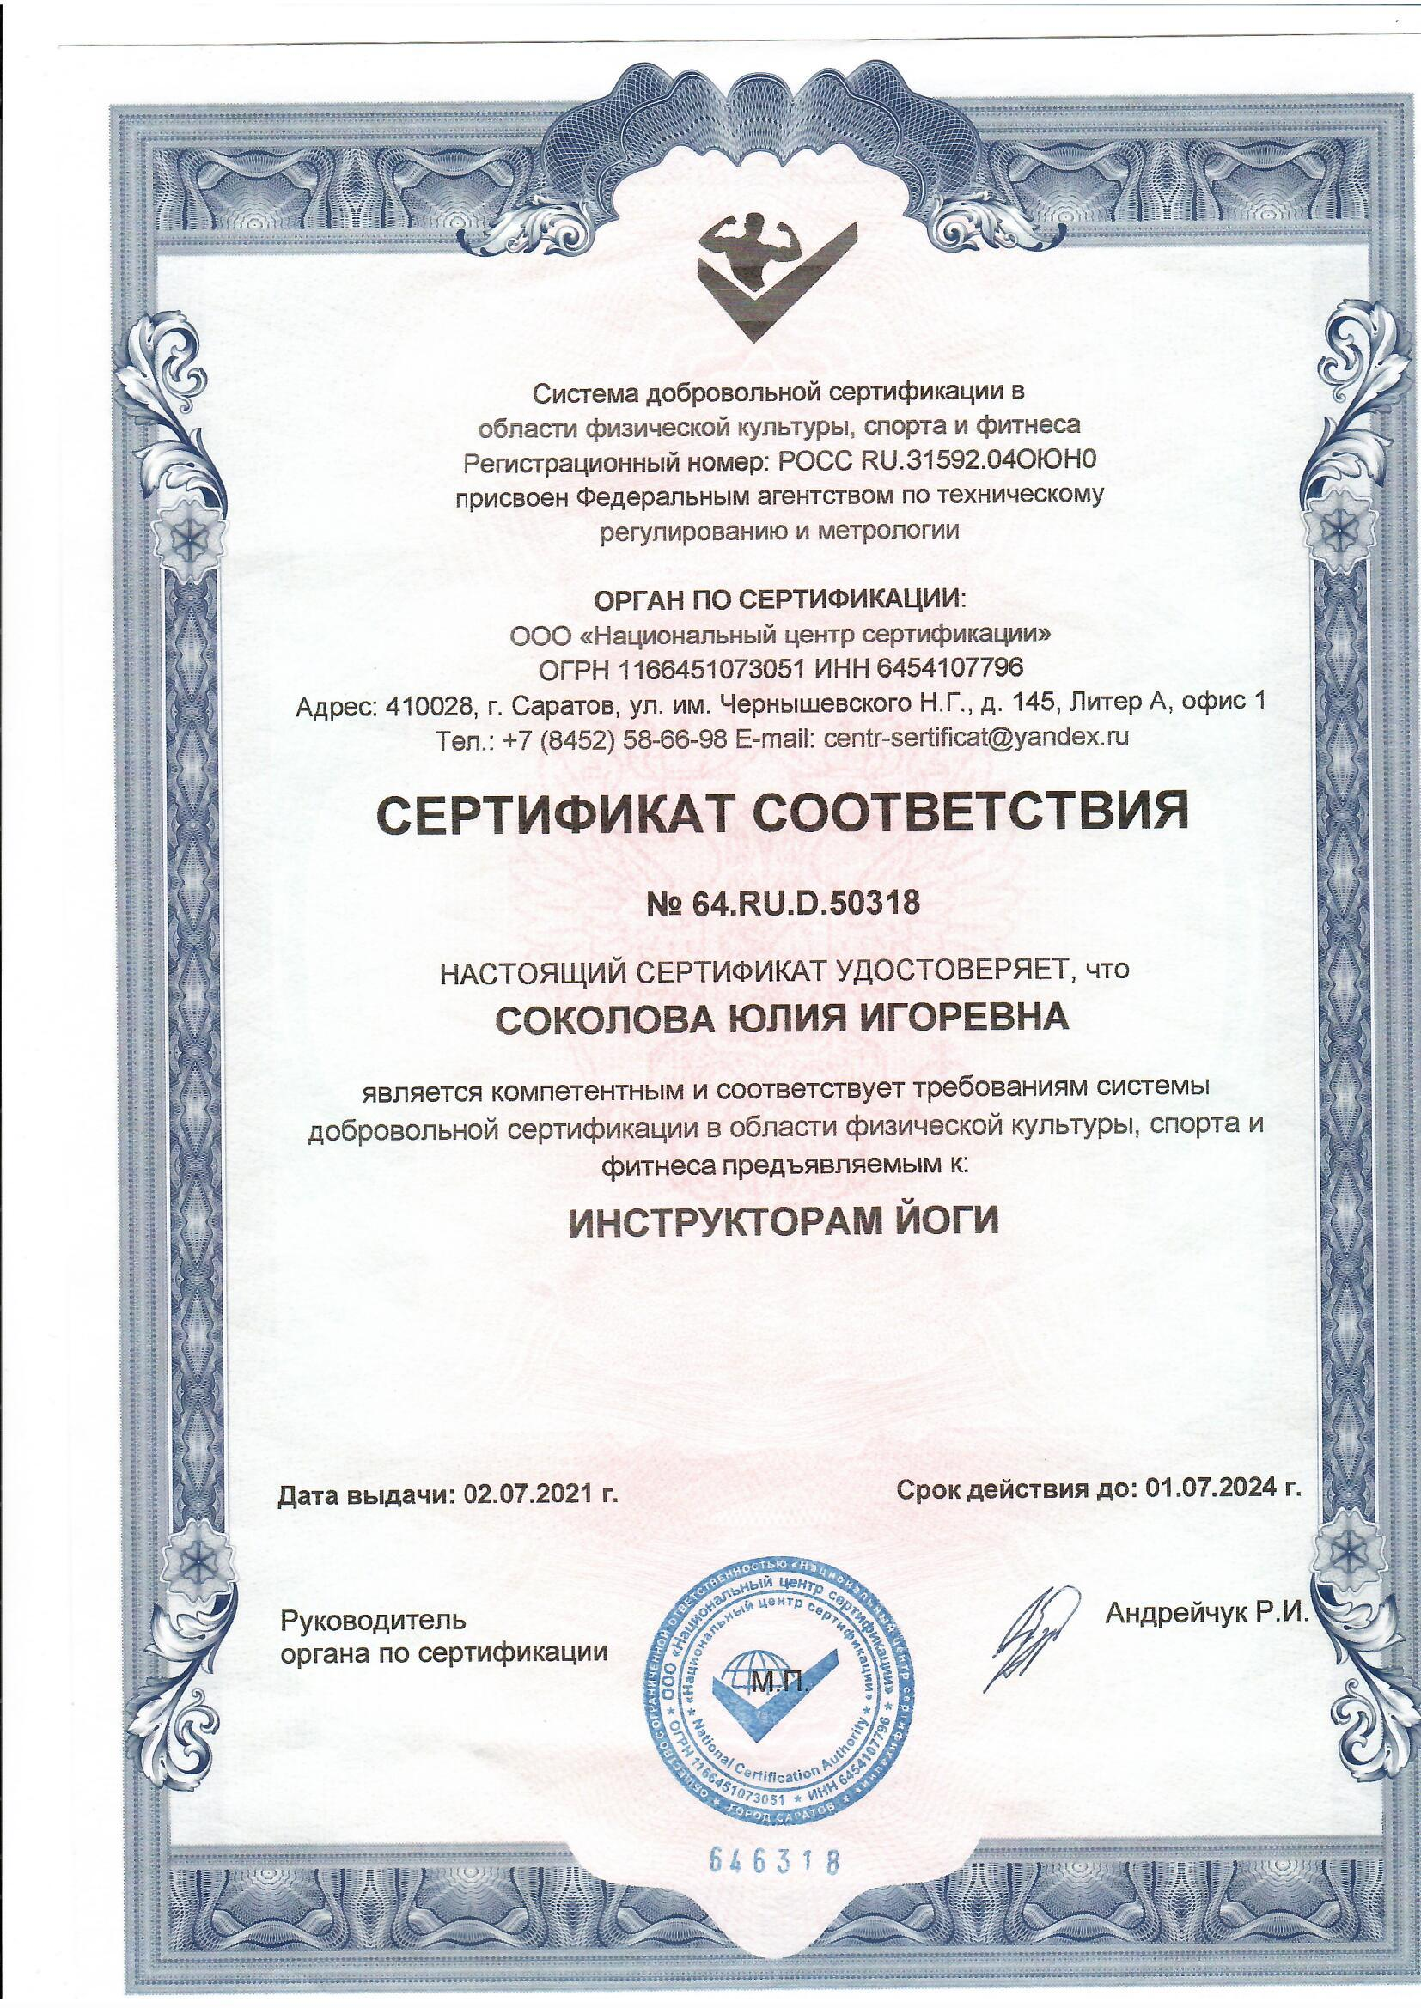

Slide 8
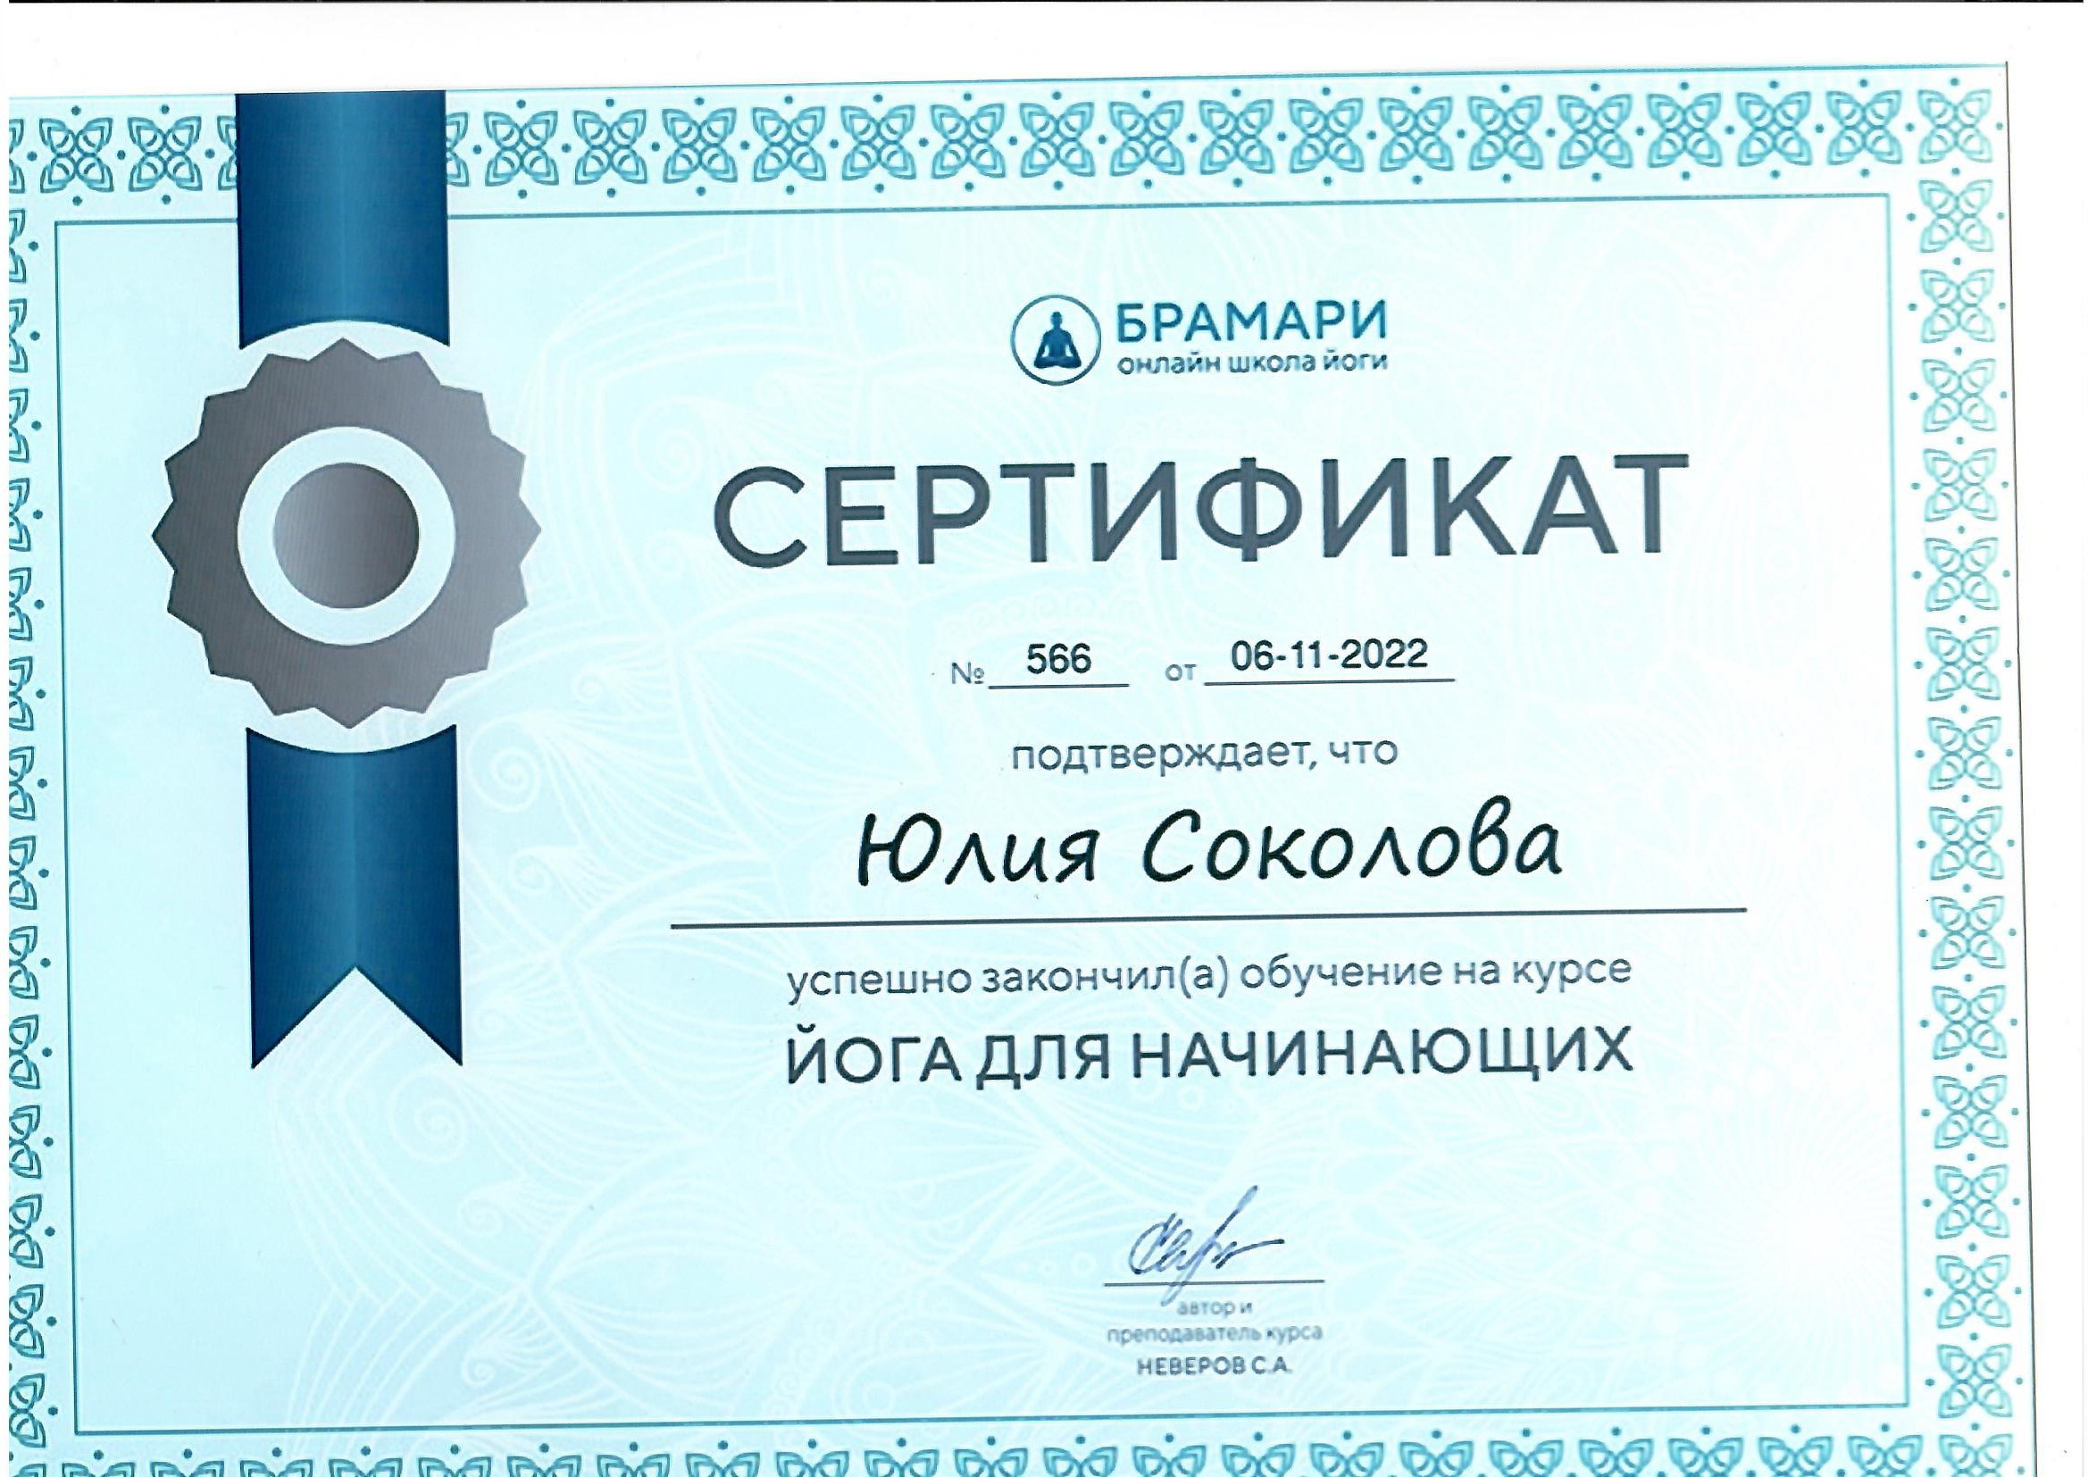

Slide 9
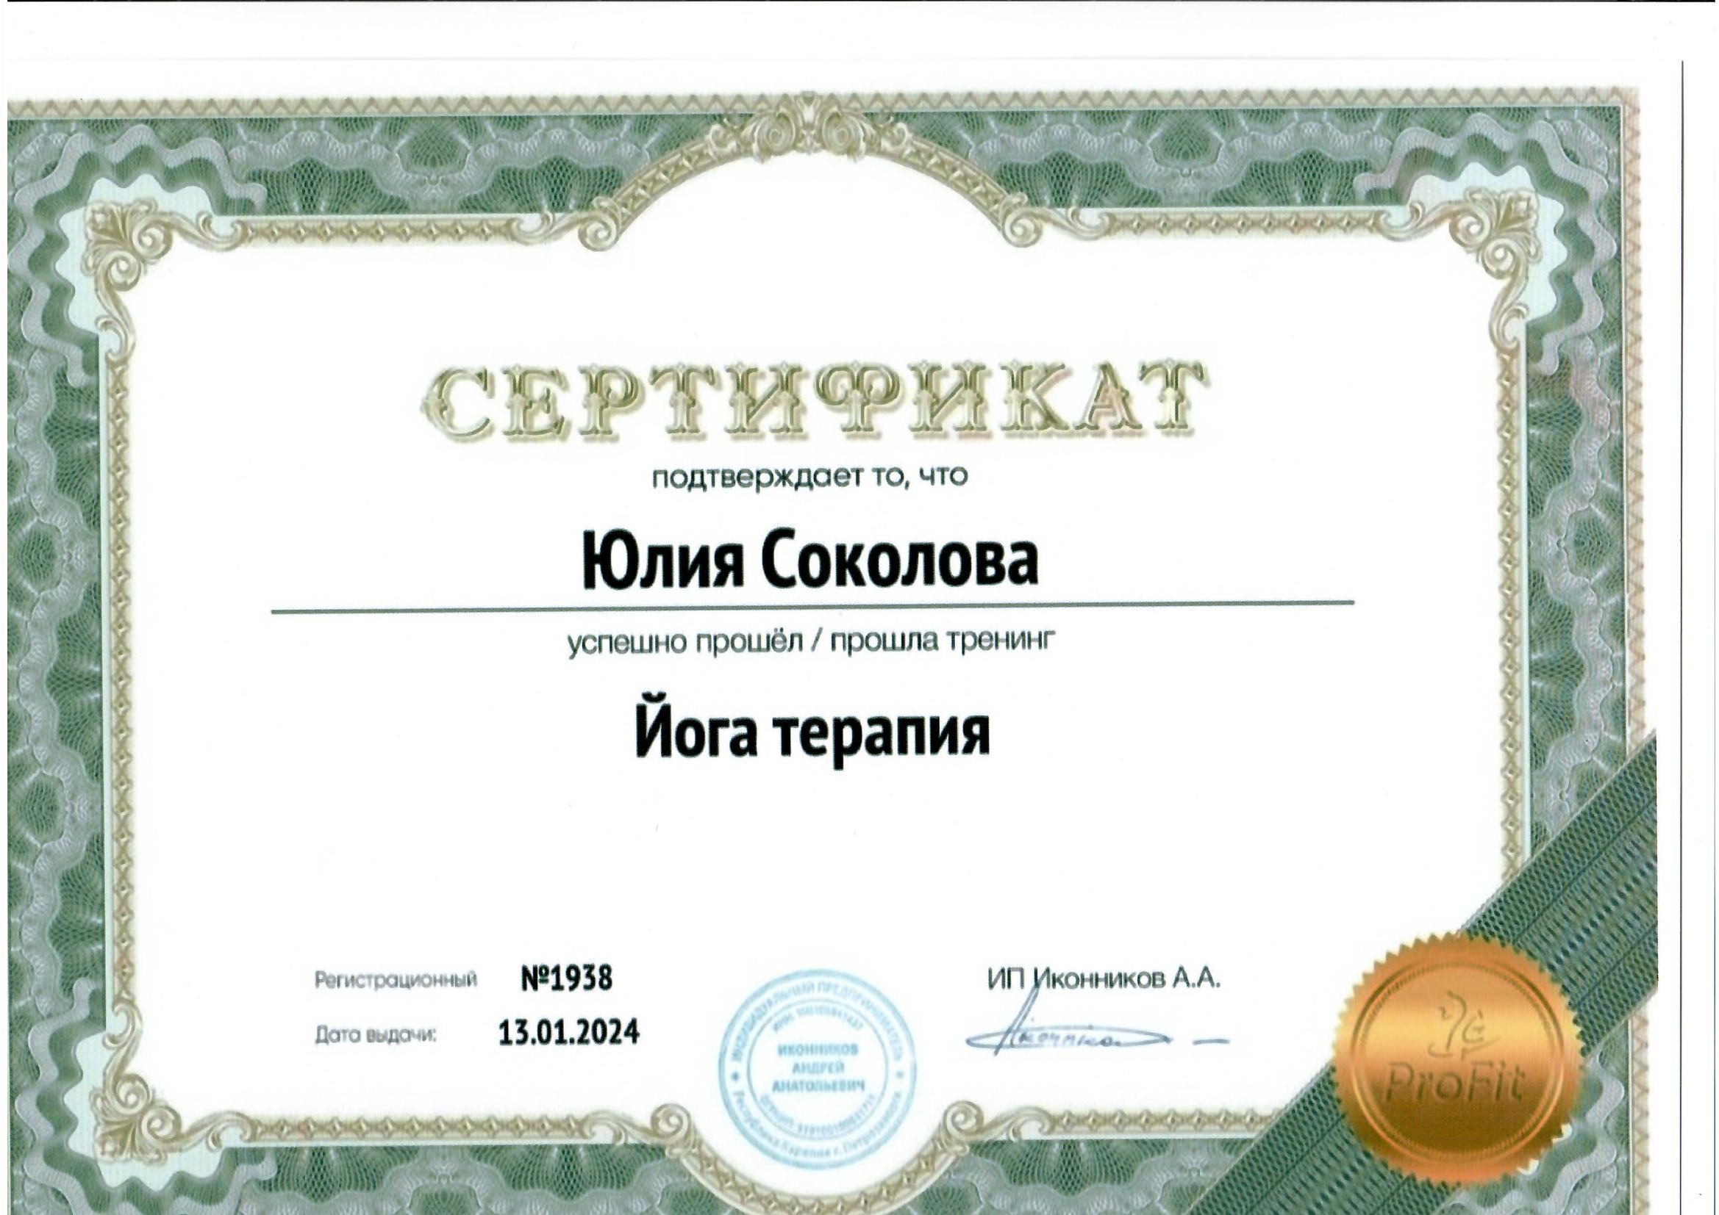

Slide 10
Чтобы внедрить практику не нужны большие финансовые затраты:
Обучение специалиста – 20 тыс.руб.
Закупка ковриков – 1000 * 10 = 10 тыс.руб.
Закупка блоков для йоги 300 * 10 = 3 тыс.руб.
Закупка тренировачных ремней 200 * 10 = 2 тыс.руб.
ИТОГО: 35 ТЫС.РУБ.
Расчет составлен на группу занимающихся из 10 человек.

Slide 11
Отзывы наших клиентов
Никулина Галина Сергеевна: занимаюсь йогой уже 2 года.
За это время у меня увеличилась гибкость тела, наладилось
пищеварение. Очень рада, что у нас появилась такая практика!
Староверова Лариса Васильевна: я обратилась в центр с проблемой боли в коленях. Вот уже год занимаюсь йогой и боли отступили. Так же заметила
повышение иммунитета.
Козырева Елена Викторовна: очень люблю растяжку, мне становится после нее очень легко и свободно. Пробовала посещать занятия йогой в общих классах, но там повышенный уровень подготовки, не смогла продолжать занятия. Узнала о йогатерапии для пожилых людей, не задумываясь пришла и занимаюсь на постоянной основе. Все понятно и доступно для нашего возраста. Спасибо за возможность почувствовать себя молодыми и гибкими!

Slide 12
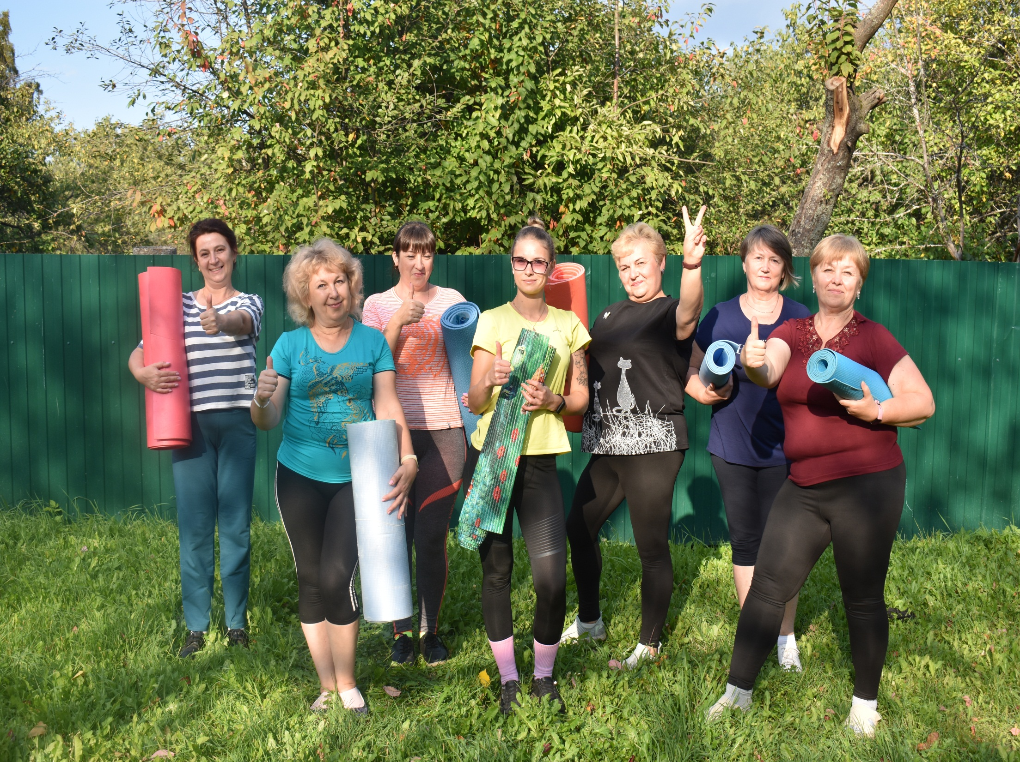
Йога – это возможность обрести гармонию души и тела!
Спасибо за внимание!

